Slide 1
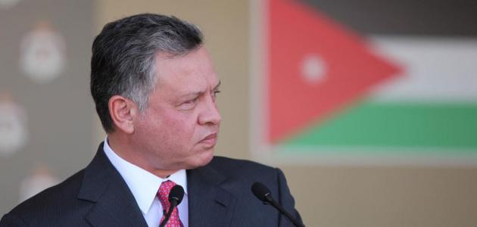
جلالة الملك عبد الله الثاني

Slide 2
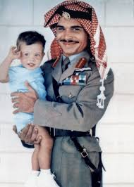
نشأة حياة الملك عبدالله الثاني
ولد الملك عبد الله بن الحسين بن طلال بعمان في 30 يناير/ كانون الثاني 1962 من أم بريطانية (الأميرة منى)، وتلقى تعليمه الأولي في الكلية العلمية الإسلامية بعمان ثم أكمل دراسته الإعدادية والثانوية في بريطانيا وأميركا.
أكمل دراسته العسكرية من أكاديمية ساند هيرست ببريطانيا.

Slide 3
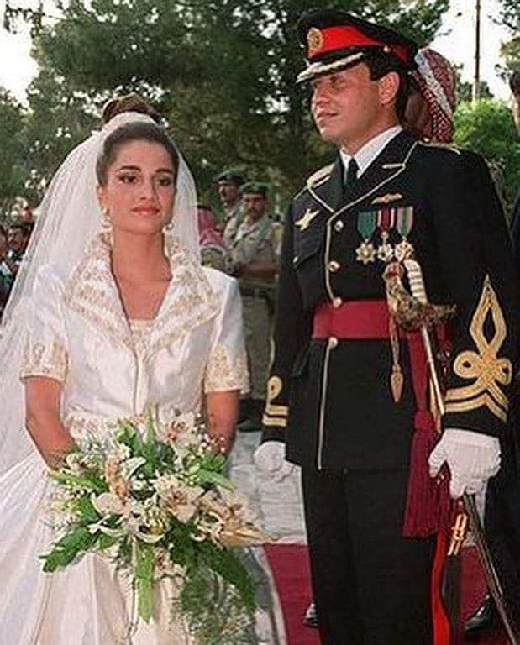
تزوج الملك عبدالله من الملكة رانيا العبدالله وأبنائه هم الأمير حسين والأميرة إيمان والأميرة سلمى والأمير هاشم.
جلس الملك عبد الله على عرش المملكة الأردنية الهاشمية في 7 شباط 1999.

Slide 4
اهم إنجازات الملك عبدالله الثاني في الصحة
توسيع التأمين الصحي لتشمل قطاعات أكبر من المواطنين.
إنشاء المستشفيات مثل مستشفى الامير حمزة، وغيرها..
تزويد المستشفيات بالأجهزة الحديثة والمتطورة لتقدم أفضل خدمة للمواطن
إنشاء نقابة الأطباء

Slide 5
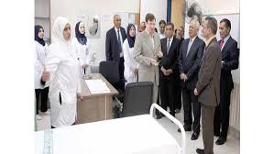

Slide 6
وشكرا.......

